Slide 1
TCP/UDP协议
传输层的基本原理
TCP/IP 体系中的传输层机制
  用户数据报协议（UDP）
  传输控制协议（TCP）

Slide 2
传输层的基本原理
TCP/UDP协议

Slide 3
传输层的基本功能
TCP/IP 体系结构中传输层的基本功能
  为信源节点和目的节点间的通信提供端到端的数据传输;
  通信子网只能提供相邻节点之间的点到点传输；
服务（Service）与服务质量（QoS）
  服务：网络中某层向其相邻高层提供的一组操作或接口,服务具有单向性，低层为服务的提供者，高层为服务的用户；
  相邻网络层次间的界面反映了相邻层次间的关系;
  服务的表现形式：原语（primitive），如系统调用
  各层次提供的服务具有不同的服务质量：
    是否面向连接、连接建立和释放的时间、连接建立失败的概率
    传输时延及其抖动、吞吐率、误码率
    ……
  高层提供服务的 QoS 总是比低层服务的 QoS 更完善
Notes:
1。传输层是计算机网络体系结构中很重要的一层，它的重要性主要体现在其基本功能是为信源结点和目的结点间的通信提供端到端的数据传输，而通信子网只能提供相邻结点之间的点到点传输。在这里通信子网指的是网络层以及以下各层，在TCP/IP体系结构中是指 IP 以下的各层。这种从“点到点”传输到“端到端”传输体现服务质量的一个飞跃。
2。网络服务的概念：在分层的网络模型中，各层次之间的分工和写作体现在相邻层次之间的界面上。而服务的概念反映了相邻层次之间的关系，它定义为一个网络层次向相邻的高层提供的一组操作，是相邻层次之间的界面。一个网络层次所提供的服务是向高层单向提供的，其表现形式是原语。
3。任何服务都由质量问题。在计算机网络，各层提供的服务也都具有不同的服务质量，衡量服务质量的指标有很多，如时延、误码率 ……等等。
4。但是，在网络分层体系结构中，较高层次所提供的服务总是比低层所提供的服务更完善。也就是说，第 N 层向第 N+1 层提供的服务总是比第 N-1 层向第 N 层提供的服务更好，否则根据网络层次划分的原则，第 N 层就没有存在的必要了。

Slide 4
通信子网服务与传输服务
传输服务
用户
应用
应用协议
应用
传输层
端到端协议
传输层
传输服务
提供者
通信
子网
Host
Router
Router
Host
点到点协议
传输层服务
  屏蔽通信子网细节，增强通信子网服务的 QoS
  传输服务提供者：网络分层模型中传输层以下的部分
  传输服务用户：传输层以上的应用
Notes:
0。从途中可以看出：通信子网中数据传输采用点到点协议，通信中的对等实体必须位于相邻的系统上。在通信子网的点到点传输的基础上，传输层提供端系统之间的传输服务（传输可以跨越多个点到点通信链路。
1。不同通信子网所提供的服务和QoS是不同的（有的提供面向连接的可靠的服务，如ATM，FR等；有的提供的是无连接的不可靠服务，存在分组丢失和重复，也不能保证分组的顺序，如分组交换网）。其中有很多因素是网络用户无法控制的。
2。因此，从概念上说，传输层在这个结构中起着承上启下的关键作用。传输层可以隔离通信子网所提供的不同服务质量，提供一个标准、完善的服务界面。由于传输层的特殊地位，可以将网络分层模型中传输层以下的部分称为传输服务的提供者，传输层以上的应用称为传输服务的用户。

Slide 5
传输层服务
传输服务需要解决的问题
  提供的 QoS
    提供面向连接的传输服务，还是无连接的传输服务？
  传输层服务访问点（TSAP）的地址标识
  连接的管理
  差错控制与流量控制
  ……
TCP/IP 体系中的传输层
  UDP – User Datagram Protocol
  TCP – Transport Control Protocol
Applications
TCP
UDP
IP
Data Link
Notes:
传输层需要解决的技术问题包括：
1。提供什么样的服务质量，也就是要确定提供面向连接的传输服务，还是无连接的传输服务。面向连接的服务可提供更好的差错控制，但是实现复杂。无连接的传输服务不能保证分组传输的正确性和顺序，但实现简单，效率高，时延相对较小。
2。如何来标识传输层服务访问点地址的问题。
传输层服务与通信子网服务的一个很大的区别是：传输层可以提供不同系统中进程间通信服务，而通信子网只能提供不同系统的之间的通信。
在多任务系统中，传输层向多个并发的传输用户（即应用层实体）提供服务。这些如何来标识同一提供中的应用实体呢？应用实体访问传输服务是通过传输层服务访问点（TSAP）进行的，因此 TSAP 就被用来系统中标识应用层实体。这样在整个网络的全局中，任何一个应用层实体就可以用唯一的地址来标识，即网络地址+TSAP。在IP网中，网络地址就是IP地址，TSAP用端口号来标识。
3。如果传输层提供面向连接的传输服务，那么就涉及许多连接管理的问题，包括连接建立、撤销和维护，系统中连接表的管理等。
4。传输层需要根据其提供的服务质量决定其差错控制和流量控制机制。例如在面向连接的传输服务中，可以采用出错重发的控制机制来保证数据传输的正确性。而一些流量控制机制（例如滑动窗口机制等）被用于在保证一定网络效率的前提下，减少网络拥塞的出现。
在 TCP/IP 体系结构中，根据实际应用的需求，其传输层分别设计了两种传输服务协议，即无连接的用户数据报协议（UDP）和面向连接的传输控制协议（UDP）。TCP 提供了一种可靠性高的传输服务，UDP则提供一种高效率的、但不可靠的传输服务。

Slide 6
TCP/IP 体系中的传输层端口
UDP/TCP 中采用端口（port）来标识 TSAP
  传输端口代表 TCP/UDP 的传输服务访问点 TSAP
  在进程通信中标识相互通信的进程
    通信的对端进程地址可表示为： (IP address , port)
传输端口的绑定（binding）
  进程在某个传输端口进行数据传输前，必须首先通过系统调用与该端口建立绑定关系
UDP/TCP 的传输端口号（port number）
  端口号用于标识 UDP/TCP 的传输端口；
  UDP/TCP 协议分别可以提供最多 64K 个传输端口。
Notes:
首先来讨论 TCP/IP 体系结构中的传输服务访问点的标识问题。
1。在 TCP/IP体系结构中，传输层提供应用层实体（进程）之间的通信能力。在TCP/UDP传输协议中，采用了端口号来标识 TSAP。端口实际上进程访问 TCP/UDP 服务的入口点，它对应于某些抽象的软件结构（包括一定的数据结构和缓冲区）。端口操作类似于通常的 IO 操作，进程通过系统调用（原语）来获取传输服务。
2。由于进程（应用层实体）需要通过 TSAP 来访问TCP/UDP的传输服务，利用传输端口就可以识别通信的进程。实际上，进程若要利用 TCP/IP 的传输协议（UDP/TCP）来进行通信，必须了解对端进程的全局地址，这个地址可以表示为对端系统的 IP 地址加上对端进程所使用的端口。
3。在使用某个传输端口所提供的传输服务（发送或接收数据）时，应用进程首先要与该端口建立联编（或绑定）；然后该进程就可以利用该传输端口传输数据，同时而传输层也会将发送到该端口的数据传递给该进程接收。
4。TCP/IP 的传输层协议 TCP/IP 中采用端口号来区分不同的传输端口。端口号是一个 16 位长的字段。UDP 协议和 TCP 协议各分别可以提供最多 64K 个传输端口。注意，TCP与UDP协议各自提供的传输端口是无关的，其各自的端口分配相互独立的。

Slide 7
传输端口的分配
进程通信时，必须了解对端进程的地址 (IP + port)
  主要问题：如何了解对端进程所使用的端口号？
端口分配方式
  全局统一分配端口号（难以用于网络规模大、应用种类多的环境）
  动态绑定方式（本地动态分配，灵活、适应性好，但除非事先约定，否则端口的分配结果难以通知对端）
TCP/IP 系统端口分配方法
  应用进程通信采用“客户-服务器”（client-server）模式
  将传输端口划分为两类：保留端口和自由端口
    保留端口(well-known port)：为服务进程全局分配的端口（分配给各种常用服务器进程，用于进行通信请求监听的端口），数量较少；
    自由端口是在进程需要进行通信时，由本地进行动态分配的；
    客户进程首先动态申请一个本地自由端口号，再通过服务进程所公布的保留端口与服务器进程建立联系，并进行相应协商；上述过程成功后，就可开始进程间的通信。
Notes:
1。不论使用哪一种传输协议（UDP或TCP），相互通信的进程必须了解对端的进程的地址（IP地址和端口号）才能进行通信。 其中IP地址是容易知道的，主要问题就是一个进程如何了解对端进程所使用的端口号。这个问题的就决取决于协议中端口分配的方式，可以采用两种方法：
2。第一种是集中式的全局分配：由一个全局公认的集中管理机构根据用户需要统一分配并公布各种应用程序所使用的端口号。这样，用户就可以了解其通信的目标进程所用的端口。但是，它在实际的网络规模大、应用种类多的环境中是不可行的。
3。第二种本地动态分配，进程在需要访问传输服务的时候向本地系统动态申请端口号，并动态绑定到该进程。这种方式灵活，适应性好，但除非事先约定，否则端口的分配结果难以通知对端。
4。 TCP/IP 系统中采用的端口分配方法是结合了上面两种方式。
a. 在 TCP/IP 体系结构中，应用进程之间的通信采用的是“客户-服务器”（client-server）模式。相互通信的两个进程被划分为划分为客户进程和服务器进程。其中发起通信请求的一方被称为客户进程；接收通信请求的一方称为服务器进程。通常情况下，服务器进程可以通过一个全局公布的端口号来监听客户进程的通信请求。
b. 这样，TCP/IP 将传输端口化分为两类，一类称为保留端口，获称为知名端口，实际上是分配给各种常用服务器进程的用于进行通信请求监听的端口，这些端口是全局分配并对外公布的。另一类称为自由端口，是由系统本地动态分配的，进程在进行通信前可以动态地申请获得。在 TCP/IP 中，保留端口的数量较少（一般的范围是 0~-1024），而大部分是可以动态分配的自由端口。用户在设计新的服务器程序时，也需要指定自己服务进程所使用的端口号，并作为保留端口对外公布，以便其他客户访问该服务程序所提供的服务。
c. 在进行通信时，客户进程首先在本地动态申请一个端口，然后通过服务进程所公布的保留端口号与服务器进程建立联系，并进行相应的协商；以上过程成功后中，就可开始进程间的通信。

Slide 8
常用的保留端口号
  7 ECHO 回送
  37 TIME 时间
  42 NAMESERVER 主机名字服务器
  53 DOMAIN 域名服务器
  67 BOOTPS 启动协议服务
  69 TFTP 简单文件传输
  161 SNMP SNMP 网络监控
  ……
  20 FTP-DATA 文件传输协议（数据连接）
  21 FTP 文件传输协议（控制连接）
  23 TELNET 远程登录终端
  37 TIME 时间
  43 NICNAME whois 程序
  79 FINGER finger 程序
  80 HTTP WEB 服务
  ……
UDP
保留
端口号
TCP
保留
端口号

Slide 9
基于端口的复用
应用 1
应用 2
应用 3
端口 a
端口 b
端口 c
基于端口的复用
UDP
UDP 数据报
到达
IP 层
Notes:
1。这是 UDP 协议传输服务的一个例子。从这个图中可以看到，在一个系统中，UDP 传输协议可以通过不同的传输端口向多个应用提供传输服务。
2。由于采用了传输端口机制，UDP 协议在 IP 转发的基础上，对应用实体实现了一种基于端口的复用。在具有相同目的 IP 地址的分组流中，可以复用多个应用进程所发送的 UDP 数据报。
3。复用和解复用根据端口来实现。到达的 UDP 数据报由 IP 层提交给 UDP 协议时，UDP 软件根据端口号解复用到不同的应用进程。

Slide 10
用户数据报协议（UDP）
TCP/UDP
User Datagram Protocol

Slide 11
UDP 协议
以实现效率为首要目标，具有良好的实时性；
提供无连接、不可靠的传输服务；
可能出现分组的丢失、重复、错序；
应用程序需要负责传输可靠性方面的所有工作；
应用于效率和实时性更重要的的场合（例如交互式应用、数据查询以及实时多媒体传输等），具有开销小，效率高的优势。
Notes:
1。TCP/IP 体系结构中，存在两个并列的传输层协议，TCP和UDP。其中 UDP 采用无连接方式，不考虑传输的可靠性（分组差错控制、顺序恢复等），与面向连接的 TCP 相比更为简单，实现效率更高，具有更好的实时性。
2。TCP/UDP 分别用于不同的应用场合：在可靠性更重要的场合（如文件传输、大量报文交换、远程登录等），采用 TCP 以保证高可靠性；在效率和实时性更重要的的场合（例如交互式应用、数据查询以及实时多媒体传输等），UDP 协议则是更好的选择。特别是在通信子网比较可靠的环境中（例如局域网），UDP 更可以体现出开销小，效率高的优势。
3。UDP 比较适合于少量的、对可靠性要求不高的报文数据交换。UDP 报文的传输时直接利用了 IP 的转发功能，各个 UDP 报文独立传送，因此，在传输过程中不能保证源报文的顺序。同时，由于 UDP 不进行差错控制，因此 UDP 报文出现的错误或丢失不能被恢复，在目的端也可能会出现重复的 UDP 报文。
4。由于 UDP 传输层不进行任何传输可靠性方面的工作，因此所有维护传输可靠性的工作需要用户在应用层来完成。应用实体可以根据应用的需要，来灵活设计自己的可靠性机制。

Slide 12
UDP 协议封装
UDP 数据报由两部分构成：UDP 报头和数据区
UDP 报文是封装在 IP 分组中进行传送的
概念分层
应用
应用数据
UDP
UDP 头
UDP 数据区
IP
IP 头
IP 数据区
数据链路
帧 头
帧数据区
Notes:
1。在 UDP 协议中，一条 UDP 报文称为一个 UDP 数据报。
2。用户数据报也分为报头和数据区两部分。用户数据封装在 UDP 数据报的数据区中。
3。UDP 数据报封装在 IP 分组中传输。UDP 数据报提交给 IP 层，IP 协议在 UDP 数据报前添加一个 IP 分组头，构成一个 IP 分组进行转发。

Slide 13
UDP 数据报的格式
0 15
UDP 源端口：
  发送端的 UDP 端口号；当不需要对端返回数据时，该字段为 0。
IP header
UDP 目的端口：
  接收端的 UDP 端口号。
0
2
4
6
8
source port
destination port
数据报长度：
  以字节计算的整个数据报的长度，最小值 8 字节（只含 UDP 头）。
length
checksum
data
:
数据报校验和（可选）：
  0：表示未选用校验功能；
  其它值表示数据报的校验和，若该字段为全 1 则表示校验和为 0。
Notes:
1。UDP 数据报在封装时将直接映射到 IP 分组中。
2。UDP 数据报的报头由四个字段构成，记录 UDP 协议的控制信息。UDP 报头中不需要指定源主机和目的主机的地址，而只需要指定源端口和目的端口。这是因为识别主机的功能由 IP 协议完成，UDP 只需要识别本系统中的不同端口。

Slide 14
UDP 数据报的校验
UDP 数据报校验是一项可选的功能
  用户禁止该功能，可以进一步提高通信的效率
UDP 校验和的计算方法：与 IP 分组头的校验相同
  校验和计算：除覆盖数据报外，还覆盖一个 UDP 伪报头
0 7 8 15 16 31
  伪报头并非 UDP 数据报中实际的有效成分
  伪报头是一个虚拟的数据结构：
    其中的信息是从数据报所在 IP 分组头的分组头中提取的
  使用伪报头是为了验证 UDP 数据报是否正确地传到了目的系统中
  伪报头的采用在一定程度上违反了网络结构分层的原则
源 IP 地址
目的 IP 地址
填充域
协议
UDP 长度
UDP 数据报的长度
（不含伪报头）
IP 分组头中指定的协议类型码（UDP=17）
全 0
Notes:
1。UDP 数据报的校验功能是一种可选的功能。这种选择性为应用程序提供一种灵活的方式来提高了通信协议的效率。由于计算校验和可能需要较大的时间和资源开销，因此一些对通信效率更为关注的应用就可以不选用此字段（将校验和字段清零），通过牺牲部分的可靠性来换取效率的提高。
2。UDP 数据报中的校验和的算法也具有一定的特点：校验和的计算范围不仅覆盖了 UDP 数据报本身，而且还覆盖了一个附加的数据结构，称为 UDP 伪报头。 UDP 伪报头是由12个字节构成，如图。其中包括：
a. 源 IP 地址和目的 IP 地址，数据报其意义已经很明确；
b. 填充域为全 0，用于补齐12个字节的边界；
c. 协议：IP 分组头中协议字段所指出的协议类型码（例如UDP=17）
d. UDP 长度：整个 UDP 数据报的长度
UDP 协议将把伪报头和数据报联合在一起来计算的其校验和。
3。伪报头伪报头并不是 UDP 数据报中实际的有效成分，它是一个虚拟的数据结构，其中的信息是从承载该数据报的 IP 分组头的分组头中提取的。
4。使用伪报头是为了验证 UDP 数据报是否正确地传到了目的系统中。由于 UDP 报头中只包含端口号，无法正确判断其目的地址是否正确，因此在校验和的计算中加入伪报头可以在一定程度上判断出到达数据报的选路是否正确。
5。说明：伪报头的采用导致了 UDP 协议与 IP 协议非结构化的耦合（UDP 层使用了一些 IP 层内部的信息），在一定程度上违反了网络结构分层的原则，但是得到的好处是简化了协议的实现。

Slide 15
UDP 基本工作过程
UDP 数据报的发送和接收通过 UDP 端口实现
  端口是一个可读写的结构，具有内部的报文缓冲区
数据报发送
  UDP 软件将用户数据封装在 UDP 数据报中
  转交给 IP 软件，进行 IP 封装和转发
数据报的接收
  IP 层接收到 UDP 数据报， 提交给 UDP 软件的各端口；
  端口判断该报文的目的端口号是否与当前端口匹配；
  若匹配成功，将该数据报保存到相应端口的接收队列中（若队列已满，则丢弃该数据报）；
  若未匹配，则丢弃该数据报，同时向源端发送 “端口不可达” 的 ICMP 包。

Slide 16
传输控制协议
TCP/UDP
TCP – Transport Control Protocol

Slide 17
TCP 的可靠传输服务特性
TCP 向应用程序提供可靠的传输服务
  着重解决传输的可靠性问题（分组丢失、错序 ……）
  适用于计算机之间的大量数据传输
  协议复杂、效率较低（与 UDP 相比）
TCP 可靠传输服务接口的特征
  面向数据流
  有缓存的传送
  无结构的数据流
  全双工连接
  虚电路连接
TCP 的可靠性机制
  数据确认和重传
  滑动窗口进行流量控制、防止缓冲溢出

Slide 18
TCP 传输端口与连接
TCP 采用传输端口来标识 TCP 连接
  TCP 协议提供面向连接的虚电路服务，TCP 传输端口标识了 TCP 的传输服务访问点（TSAP）；
  系统支持多进程间采用多连接进行通信；进程通信中，端口号被用于标识同一个系统中的多个通信对端进程，在一个系统中，TCP 可提供基于传输端口的数据复用；
  由于进程通信是通过 TCP 连接实现的，连接的两个端点（即进程）可用整数对 (host IP , port) 来标识；
  给定连接的两个端点，就可以唯一地标识一个 TCP 连接。
在 TCP 中，用户收发数据是通过连接来进行的
  与 UDP 不同（其报文收发仅通过协议端口）；
  由于 TCP 使用两个端点来标识连接，故一个主机上的某个TCP 端口号可被多个连接所共享。

Slide 19
TCP 数据流和报文段
TCP 提供的传输服务是面向数据流的
  数据流无结构
  源端进程发送的数据以字节流的形式传输到目的进程
报文段（segment）的划分
  为了便于传输，TCP 把一个字节流序列划分成若干个段；
  报文段是不定长的；
  一般，每个段被封装在一个 IP 分组中传输；
  被封装的报文段存在以下几种情况：
    用于传输数据的报文段；
    仅携带了确认信息的报文段；
    携带连接建立请求或连接释放请求的报文段。

Slide 20
TCP 报文段的格式
TCP 报文段的结构
  报文段分为头部和数据区，并封装在一个 IP 分组中传输
TCP 头：携带必须的标识和控制信息，包括：
  连接标识：
    源端口和目的端口：用于标识连接的两个端点；
  差错和流量控制：
    序号：用于指出本报文段在发送方的数据字节流中的位置；
    确认序号：用于指出本机希望接收的下一个字节的序号；
  ……
TCP 头
数据区
TCP 报文段
IP 头
数据区
IP 分组

Slide 21
TCP 报文段的格式
0 3 4 9 10 15 16 31
IP 分组头
源端口号
目的端口号
序号
确认序号
头长度
保留
码元比特
窗口
校验和
紧急指针
任选项（若有）
填充
数据
：

Slide 22
TCP 的可靠性机制——确认和重传
TCP 传输服务的可靠性采用确认和重传机制来保证：
  带重传的肯定确认技术作为 TCP 提供可靠性的基础;
  发送方为每一个发出的报文段都保存一个备份;
  TCP 要求连接的接收端在正确收到数据以后，向源端发送肯定确认信息 （ACK）;
  发送方在发送下一个报文段之前需要等待前一个报文段的确认信息;
  收到确认信息表明接收端已经正确接收到了数据;
  发送端发送一个报文段后立刻启动一个定时器，若在定时器超时的时候，远端仍未接收到目的端的数据应答，则认为前一个报文段传送失败，需要进行数据重传。

Slide 23
典型的确认/重传机制
发送端
接收端
发送报文 1#
接收报文 1#
发送 ACK 1#
接收 ACK 1#
发送报文 2#
接收报文 2#
发送 ACK 2#
接收 ACK 2#
时间

Slide 24
TCP 的确认与重传机制
TCP 流是无结构的字节流，并被划分为报文段
TCP 中确认机制采用的是“累积确认”
  TCP 确认是针对数据流中的字节的，而不是针对报文段；其中使用的序号是特定字节在数据流中的序号（位置）。
  接收端确认的内容是：已经正确收到的、连续数据流中的最后一个字节（prefix of stream）。
  确认的方法是：接收端在确认中给出一个序号，其值为其最后收到的连续正确字节的序号加 1；实际上，确认信息中指出了接收端所希望接收到的下一个字节的序号。
  这种确认方法叫做累积确认，即报告接收端已经累积收到了数据流中的多少字节。
  确认信息利用 TCP 报文段头中的“确认序号”字段携带。

Slide 25
累积确认
TCP 字节数据流
1
2
3
4
5
6
7
8
9
10
11
7
8
9
已正确收
到的字节
ACK = 7
ACK = 8
ACK = 10

Slide 26
超时与重传
TCP 采用超时重传技术来检测和处理报文段的丢失
  源端每发送一个报文段并开始等待确认信息时，TCP 就启动一个定时器;
  如果在报文段数据的确认信息到达之前，定时器超时，则TCP 认为该报文段已经丢失或被破坏，然后重传这一报文段;
  TCP 使用自适应重传算法以适应互联网络时延的变化：
    TCP 监视每条连接的性能（网络时延），并由此推算出每个连接合适的定时器时间值。

Slide 27
确认重传与超时重传
发送端
接收端
发送分组 1#
正确传送
接收分组 1#
发送 ACK 1#
接收 ACK 1#
发送分组 2#
超时重传
重发分组 2#
超时
接收分组 2#
发送 ACK 2#
接收 ACK 2#
时间

Slide 28
滑动窗口的引入
简单停等协议的缺陷：资源利用率不高
  在接到确认信息前，必须推迟下一个报文段的发送
  网络具有双向通信能力，但停等协议只允许数据单向传输
  在等待响应的过程中网络完全空闲（特别在大时延网络）
  如果在一个时延很大的网络上，这个问题就更突出
发送端
接收端
发送链路
接收链路
发送
接收
应答
空闲
发送
接收
应答
时间

Slide 29
传输效率与滑动窗口
滑动窗口协议 —— 提高传输效率进行流量控制
  允许发送方在确认信息到达之前发送多个报文段
发送端
接收端
发送 1#
发送 2#
发送 3#
应答 1#
应答 2#
应答接收
应答 3#
应答接收
应答接收

Slide 30
滑动窗口
在未确认之前，允许发送的数据量由滑动窗口的大小确定;
收到窗口下界的确认时，窗口就向前滑动，使新进入窗口的数据能够发送;
滑动窗口只重传未被确认的数据。
发送窗口
发送窗口
发送窗口
发送窗口
发送帧
序号
0
1
2
3
4
5
6
7
8
9
10
11
...
0
1
1
2
2
2
3
3
3
3
4
4
4
5
5
6
0# 确认
接收帧序号
0
1
2
3
4
5
6
7
8
9
...

Slide 31
TCP 流量控制
TCP 通过可变的窗口大小来进行流量控制
  TCP 允许随时改变窗口大小；
  在确认报文中除确认序号（收到的字节）外，还包含窗口通告，说明接收方还可接收数据的能力；
  窗口通告值可被认为是当前接收缓冲区的大小；
  窗口通告值增加时，发送方可扩大其发送窗口的大小；窗口通告值减少时，发送方则应降低其发送窗口的大小。
可变窗口的优点
  不仅提供可靠传输，而且还提供流量控制；
  当接收方缓冲区将要充满时，就可减小其窗口通告的值；
  在极端的情况下，接收方可使用零通告值来要求停止所有的传输。

Slide 32
TCP 的拥塞控制
TCP 是端到端的协议
TCP 的拥塞控制是在端到端的基础上进行的
应用
应用
应用层
TCP
TCP
传输层
端到端协议
通信子网
Host
Router
Router
Host
点到点 IP 协议
无流量/拥塞控制

Slide 33
TCP 对拥塞的响应
在出现拥塞时，端点无法了解拥塞发生的细节：
  发生拥塞的原因；
  拥塞发生的位置；
  对通信连接的端点来说，拥塞通常表现为通信时延的增加。
TCP 的超时重传机制可能导致拥塞的加剧
  TCP 协议采用超时重传机制：在通信时延增加时，其响应是不断重传报文段，这种重传将会加剧拥塞的程度。
  在出现网络拥塞时，若对分组的重传不加抑制，数据流量增加又将进一步增加时延，出现的恶性循环，最终将导致整个网络完全失效；这种现象称为拥塞崩溃。
为避免拥塞崩溃，TCP 必须在拥塞发生时减少其数据的传输量

Slide 34
TCP 拥塞窗口
TCP 的拥塞窗口（Congestion Window）
  TCP 采用拥塞窗口机制来控制发送窗口的大小，防止拥塞的发生，即在拥塞出现时逐步消除拥塞
采用拥塞窗口机制后，在任何时刻，TCP 协议的发送窗口大小将根据以下公式计算：
AWin = min( Rcvr_Adv, Cong_Win )
  AWin : Allowed Window Size
  Rcvr_Adv : Receiver Advertisement Size
  Cong_Win : Congestion Window Size

Slide 35
TCP拥塞控制机制
TCP中用于拥塞控制的算法主要有：
慢启动（Slow Start）
拥塞避免（Congestion Avoidance）
快速重传（Fast Retransmit）
快速恢复（Fast Recovery）
基本原理：根据传输过程中的证实ACK或超时进行拥塞的智能判断，控制CWND的大小，
算法的不同组合，可构成TCP的不同版本

Slide 36
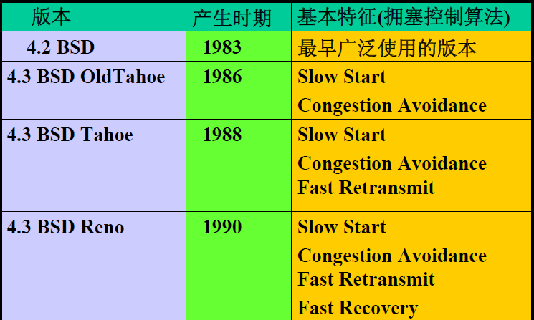


Slide 37
拥塞时拥塞窗口的确定
为避免拥塞，拥塞窗口采用加速递减策略
  TCP 假设大多数的报文丢失都是由于网络拥塞造成的；
  一旦发现报文段丢失（超时未确认），立即将拥塞窗口大小减半，最小可将拥塞窗口的大小减为 1；
  减少拥塞窗口大小的同时，对于所有保留在发送窗口中未确认的报文段，将其重传定时器的时限加倍，按照指数规律补偿重传定时器。

Slide 38
拥塞恢复
拥塞结束之后，采用慢启动算法逐步恢复传输速率
  慢启动算法用于新建连接的刚开始进行数据传输，或用于拥塞结束避免短时间内再次出现拥塞；
  慢启动算法中，拥塞窗口的初始值是一个报文段的长度；
  每当发送端接收到一个确认后，就可将拥塞窗口增加 1；
  慢启动可以防止连接新建或拥塞解除后流量的突发增加。
为了避免窗口增加过快导致更多的拥塞，TCP 还采用了拥塞避免算法
  当拥塞窗口的大小增加上一次拥塞时窗口大小的一半时，TCP 进入拥塞避免状态，降低拥塞窗口增大的速度；
  在拥塞避免状态中，只有在窗口中所有的报文段都被确认之后，拥塞窗口的大小才增加 1。

Slide 39
  慢启动阶段
  当连接刚建立或超时时，进入慢启动阶段。
  当新建TCP 连接时，拥塞窗口(cwnd)被初始化为一个数据包大小(缺省为512或536bytes )。实际发送窗口win取拥塞窗口与接收方提供的通告窗口的较小值，每收到一个ACK 确认，就增加一个数据包发送量，这样慢启动阶段cwnd 随RTT呈指数级增长(1个、2个、4个、8个…)

Slide 40
发送方每收到一个对新报文段的确认
（重传的不算在内）就使 cwnd 加 1。
发送方
接收方
cwnd = 1
发送 M₁
确认 M₁
轮次 1
cwnd = 2
发送 M₂~M₃
确认 M₂~M₃
轮次 2
cwnd = 4
发送 M₄~M₇
确认 M₄~M₇
轮次 3
cwnd = 8
发送 M₈~M₁₅
…
t
t

Slide 41
  传输轮次
一个传输轮次所经历的时间其实就是往返时间 RTT。
“传输轮次”更加强调：把拥塞窗口 cwnd 所允许发送的报文段都连续发送出去，并收到了对已发送的最后一个字节的确认。
例如，拥塞窗口 cwnd = 4，这时的往返时间 RTT 就是发送方连续发送 4 个报文段，并收到这 4 个报文段的确认，总共经历的时间。

Slide 42
  慢启动阶段
优点：
慢启动采用逐渐增大cwnd 的方法，可以防止TCP 在启动一个连接时向网络发送过多的数据包而造成不必要的数据丢失和网络拥塞，并且它还能够避免采用单纯的AIMD 算法造成的吞吐量增加过慢的问题
为了防止cwnd 的无限制增长引起网络拥塞，引入一个状态变量：慢启动阈值ssthresh
当cwnd<ssthresh 时，使用上述的慢启动算法，cwnd 随 RTT 呈指数增长。
当cwnd>ssthresh 时，使用下面的拥塞避免算法，减缓cwnd 的增长速度。

Slide 43
  拥塞避免阶段
当TCP 源端发现超时或收到3 个相同的ACK 确认帧时，即认为网络将发生拥塞，此时进入拥塞避免阶段。
在拥塞避免阶段，慢启动域值ssthresh 将被设置为当前cwnd 的一半，当发生超时时，cwnd 被置为初始值1。此时，如果cwnd<ssthresh，TCP 重新进入慢启动过程；如果cwnd>=ssthresh，则执行拥塞避免算法，即cwnd 在每次收到一个ACK 确认时只增加1/cwnd 个数据包。拥塞避免阶段cwnd 随RTT 呈线性增长。

Slide 44
拥塞避免
“加法增大”
网络拥塞
24
拥塞避免
“加法增大”
20
“乘法减小”
16
12
8
慢开始
4
指数规律增长
0
0
2
4
6
8
10
12
14
16
18
20
22
慢开始
慢开始
t
t

Slide 45
  快速重传阶段
当网络发生拥塞时，如果源端等待超时之后再进行拥塞控制，那么从出现拥塞到实施控制有一定的时延。除了超时之外，源端还可以使用重复ACK作为拥塞信号。源端在接收到重复ACK时并不能确定是由于分组丢失还是分组乱序产生的，通常假定如果是分组乱序，在目的端处理之前源端只可能收到一个或两个重复的ACK;如果源端连续接收到三个或更多的重复ACK，表明网络中某处已经发生了拥塞，这时，源端不等到重传定时器超时就重发这个可能丢失的分组，这就是快速重传算法。
07

Slide 46
发送方
接收方
发送 M₁
发送 M₂
确认 M₁
发送 M₃
确认 M₂
丢失
？
发送 M₄
发送 M₅
重复确认 M₂
收到三个连续的
对 M₂ 的重复确认
立即重传 M₃
发送 M₆
重复确认 M₂
发送 M₇
重复确认 M₂
立即重传 M₃
t
t

Slide 47
  快速重传阶段
在快速重传阶段，当源端收到3 个或3 个以上重复的ACK 时，就判定数据包丢失，同时ssthresh 设置为当前cwnd的一半，并重传丢失的包，进入快速恢复阶段。
0

Slide 48
  快速恢复阶段
当快速重传算法重传了可能丢失的分组之后，如果TCP重新进入慢启动阶段，将会使拥塞窗口减为1，重新开始探测网络带宽，从而严重影响网络吞吐量，因此快速恢复算法在快速重传之后转去执行拥塞避免算法，避免了过大地减小发送窗口而导致的网络性能下降。
08

Slide 49
  快速恢复阶段
在快速恢复阶段，每收到重复的ACK，则cwnd 加1；收到非重复ACK 时，置cwnd＝ssthresh，转入拥塞避免阶段；如果发生超时重传，则置ssthresh 为当前cwnd 的一半，cwnd＝1，重新进入慢启动阶段。
08

Slide 50
从连续收到三个重复的确认
转入拥塞避免
拥塞窗口 cwnd
收到 3 个重复的确认
执行快重传算法
24
拥塞避免
“加法增大”
TCP Reno
版本
20
拥塞避免
“加法增大”
16
“乘法减小”
ssthresh 的初始值
新的 ssthresh 值
12
快恢复
TCP Tahoe 版本
(已废弃不用）
8
慢开始
4
慢开始
传输轮次
0
0
2
4
6
8
10
12
14
16
18
20
22
t
t

Slide 51
TCP的两种重传机制：
时间驱动重传：利用重传计时器超时来启动重传
数据驱动重传：利用一定数目的累计证实ACK来启动重传
慢启动和拥塞避免中使用的是时间驱动重传
时间驱动重传的基本原理：TCP每发送一个报文段，就设置一个重传计时器，当重传计时器超时时，还未收到该报文段的ACK，就重传这个报文段.

Slide 52
重传计时器的确定：
ARQ：重传计时器的值略大于链路的往返时延（RTT）
TCP：端到端传送，其下层可能是高速局域网，或是低速广域网，往返时延变化较大，设成固定值不合适，采用自适应算法
动态计算重传计时器的值，一般称为加权平均往返时延公式（EWMA）
􀂋其中，srtt为平均往返时延，rtt为旧的平均往返时延， α为EWMA的加权系数
srtt =α ×rtt + (1−α)× srtt 0<α <1

Slide 53
数据驱动重传
数据驱动重传基本原理：指利用一定数目的累计证实（ACK）来启动重传。具体来说，如果一个报文段丢失了，发送端在重传计时器超时中止前的时间T内接收到K个重复的ACK，这时发送端的操作就好像已经发生了超时一样，开始重传
Fast Retransmit 使用数据驱动重传，可以在保持良好吞吐量的同时，进一步控制网络拥塞

Slide 54
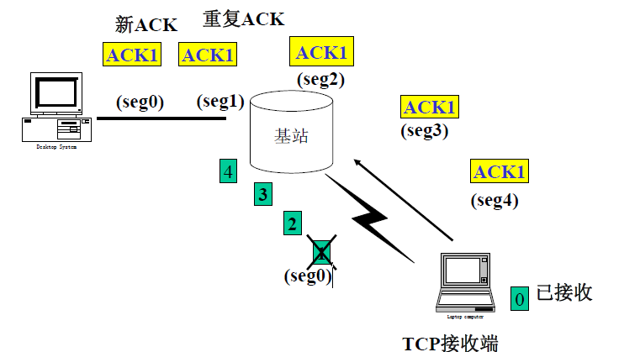
数据驱动重传

Slide 55
.TCP拥塞控制机制：快速恢复
避免在Fast Retransmit之后传送通道为空的现象，一旦发送端接收到K个重复ACK，重传并将拥塞窗口CWND减小一半，而不是启动Slow Start。
每收到一个重复ACK，就表明有些报文段已被从网络中移走，并被缓存在接收端的缓存区中，在收到一个新报文段的ACK （也称“恢复ACK”）之后，发送端退出Fast Recovery并置重复ACK数为0
TCP发送端能够较好地估计出出现的数据流量，可避免爆发流的产生

Slide 56
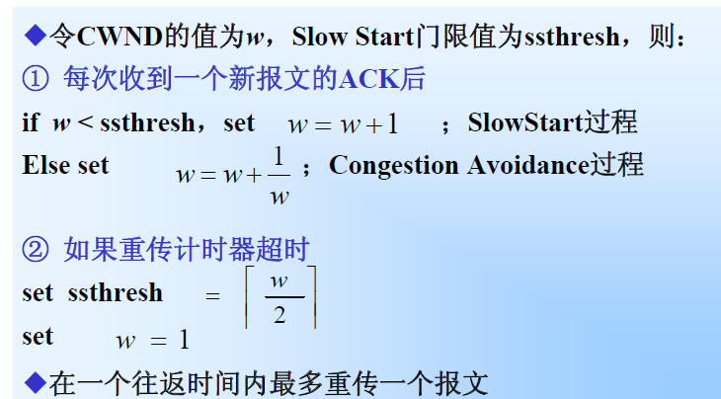
.TCP拥塞控制机制：OldTahoe

Slide 57
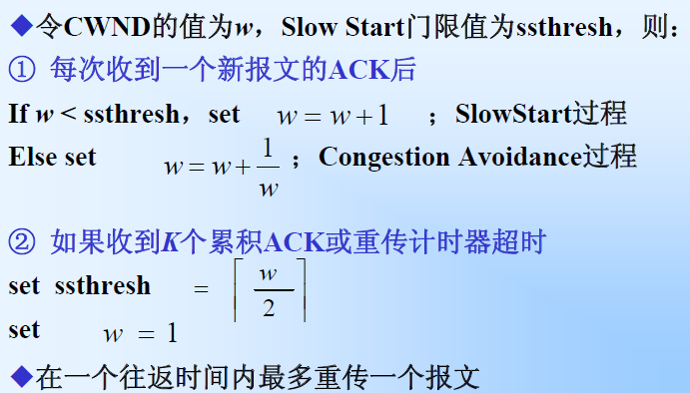
TCP拥塞控制机制：Tahoe

Slide 58
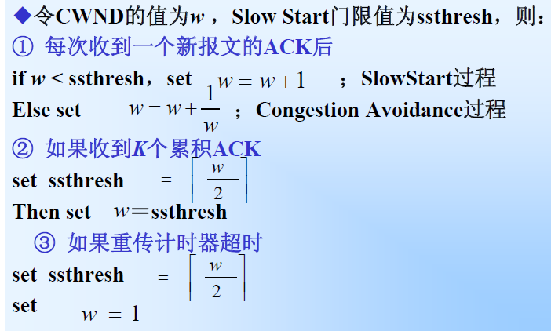
TCP拥塞控制机制：Reno

Slide 59
TCP拥塞控制机制：比较
OldTahoe ：分组丢失检测只能通过时间驱动重传，即必需等重传计时器超时，才能重传丢失的报文，对网络拥塞未采取有效措施。
Tahoe：除超时机制外，还通过数据驱动重传，性能稳定。但会出现暴发报文现象，在通过Fast Retransmit后，再用SlowStart来恢复，与从窗口中丢失的报文段的数量无关。
Reno：避免了报文暴发现象，当只有一个报文段从发送窗口丢失时，性能最佳；当窗口中有两个以上报文段丢失时，性能严重下降

Slide 60
传统流量控制的局限
传统流量控制的局限
  在高速网络中的低吞吐量
  在 Internet 和包含卫星链路的网络中的大控制时延
  公平性问题
  缺乏对 QoS 的支持
  传输误码引起的丢包
改进的办法
  快速重传与快速恢复
  选择性应答和否定应答
  窗口调节因子
  精确估计回路时延

Slide 61
TCP 连接的建立
TCP 使用三次握手协议来建立连接，三次握手协议是连接的两端正确同步的必要条件
节点 1
节点 2
发送 SYN (seq=x)
接收 SYN (seq=x)
发送 SYN + ACK
(seq=y : x+1)
接收 SYN+ACK
发送 ACK (y+1)
接收 ACK

Slide 62
TCP 连接的关闭
改进的三次握手协议来关闭 TCP 连接
  TCP连接是全双工的，可以看成是两个方向的数据流的传输。
应用程序关闭连接
节点 1
节点 2
发送 FIN (seq=x)
接收 FIN (seq=x)
发送 ACK (x+1)
接收 ACK
应用程序关闭连接
发送 FIN+ACK (y:x+1)
接收 FIN+ACK
发送 ACK (y+1)
接收 ACK
应用程序关闭连接

